Slide 1
Age, skill, and hazard perception in driving
Accident Analysis and Prevention 42 (2010) 1240–1249
Avinoam Borowsky, David Shinar, Tal Oron-Gilad

Slide 2
簡介
在駕駛時，識別危險情況是一項重要的技能，他能使駕駛者能克服交通環境所要求的負責的認知要求，而這種能力被稱之為危害感知。
Mills et al.(1998)將危害感知定義為閱讀道路的能力；Horswill and McKenna(2004)則認為危害感知可以被視為對危害情況的認識。而在危害感知這個框架內，新手駕駛者較難對當前駕駛的整體情況進行理解(Peltz and Krupat, 1974; McKenna and Crick, 1991)

Slide 3
一些研究表明，經驗豐富的駕駛者與環境提示有關，而不僅僅是對特定的操作或實際能明顯是別出的危險有關，而環境可能表示即將到來的危險。
Armsby et al. (1989)要求參與者對不同交通情況的圖片去進行分類，發現「霧」被認為對有經驗的駕駛者比對新手駕駛者的危險更大。
Finn and Bragg (1986)則使用類似方法，發現新手駕駛著會將沿著道路行走的行人(實際危險)評為比有經驗的駕駛者更大的危險，但將潛在的危險評比的比有經驗的駕駛者更低的危險。
Benda and Hoyos (1983)則發現，一般而言新手駕駛者會注意環境中較不重要的細節，他們會根據單一維度去評估廠景中的危險程度，而經驗較豐富的駕駛者對交通環境則具有整體的認識。

Slide 4
本研究旨在探討年齡和駕駛間彥對觀看駕駛場憬影片時的危險感知。
向三組駕駛者播放六部危險感知的影片，分別為年輕缺乏經驗的駕駛者、經驗豐富的駕駛者、年長的駕駛者。
並提出兩個主要架設：
年長駕駛者與經驗豐富駕駛者對潛在的危險更加敏感，且年經駕駛者更常按下危險的按鈕。
年長駕駛者與經驗豐富駕駛者會比年經且缺乏經驗的駕駛者較常將他們的注視視線轉向具有危險的地方，他們會以更隨機的方式來掃視環境。

Slide 5
危害
Hazard
根據Haworth et al.(2001)的定義：任何物體、情況、事件或組合，都可能造成道路使用者受到傷害。
危害可能是道路阻塞、濕滑的路面、交通狀況、天氣狀況、干擾、車輛有問題或任何其他情況。
危害可能包括車輛損壞、自己受傷、他人財產損失或他人受到傷害。

Slide 6
參與者
56名參與者
21名年輕駕駛者(17-18歲，M=2.7月駕駛經驗)：通過駕駛學校招募的
19名經驗豐富駕駛者(22-30歲，M=7.3年駕駛經驗)：本．古里安大學學生
16名年長駕駛者(65-72歲，M=37.5年駕駛經驗)：退休人員，住在大學附近

Slide 7
設備
使用19英吋(1024*768)的螢幕連接Pentium 4的電腦。
使用Applied System Laboratories 504的眼球追蹤系統。
6部危害感知的影片，影片都是在以色列的市區拍攝的，每部平均持續時間為30秒。
2部訓練影片，影片在英格蘭拍攝，用來培訓參與者。
Notes:
參與者與電腦螢幕的距離為70公分
其中有四部電影包括計劃中的危險情況，另外兩部是沒有計劃中危險情況的控制電影

Slide 8
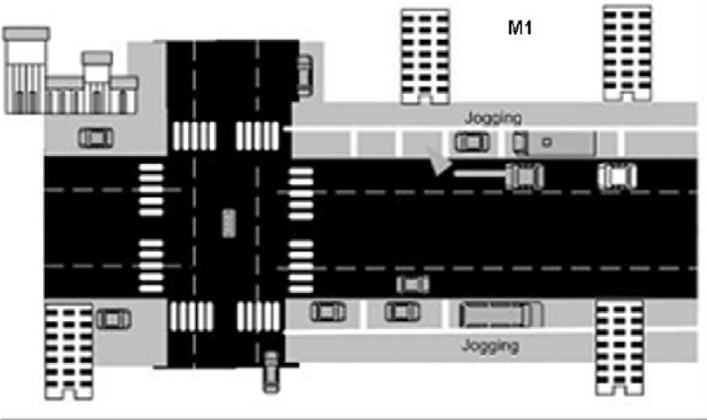
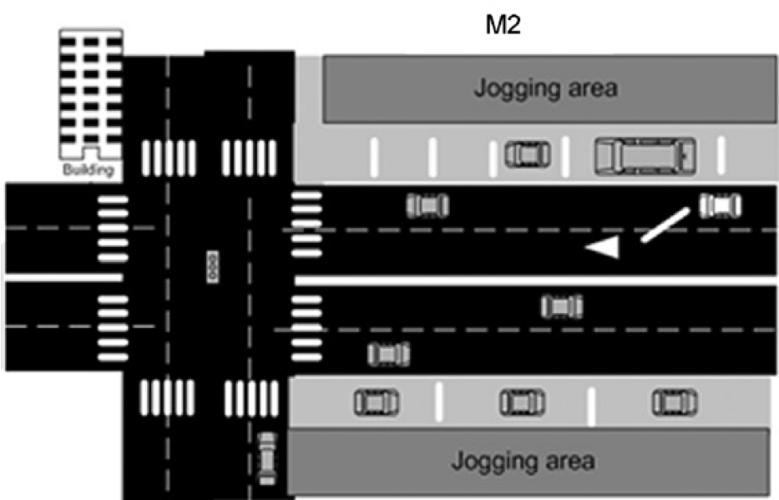
危害感知影片
在快速、城市道路上拍攝的。
一輛紅色轎車(前車)，在21秒後，突然剎車且沒有打方向燈直接轉進右側的停車位。
沒有前車，20秒後，汽車駛近有紅綠燈的路口，並在紅燈處停止。

Slide 9
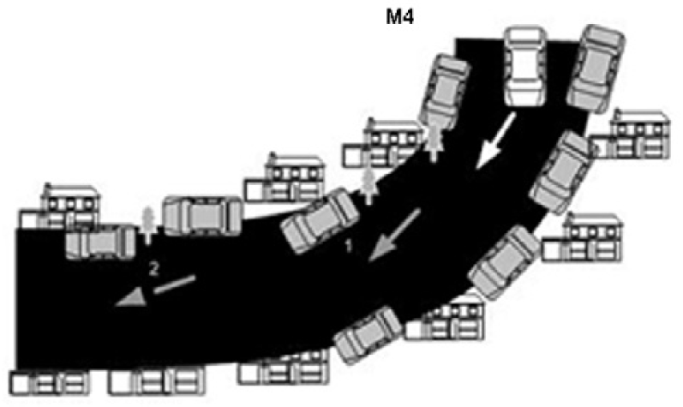
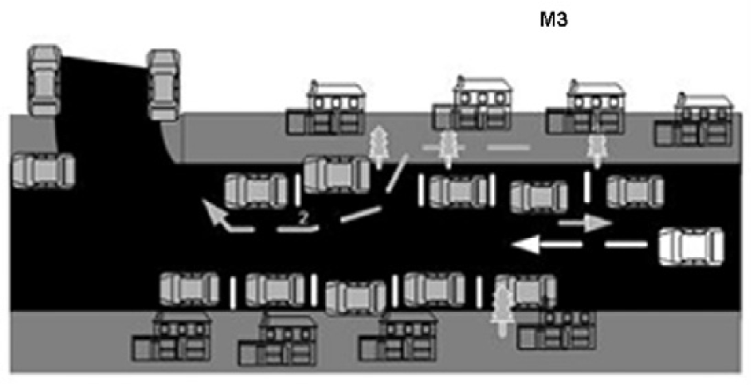
危害感知影片
在人口稠密的住宅區拍攝，道路為單向道，兩邊都停著汽車。
在20秒後，溜冰者進入道路，因為他的路線被一輛部分車身停在人行道的車擋住了。
自行車在彎道上(前車)，路旁有一輛一半停在路邊一半停在路上且剎車燈亮著的汽車，在9秒後，該汽車突然打開車門。

Slide 10
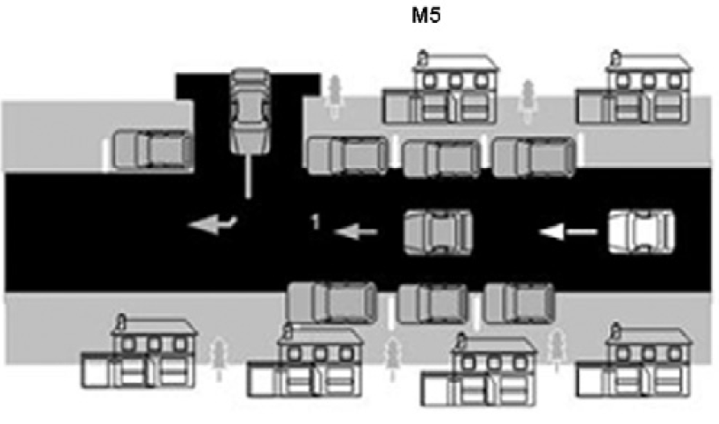
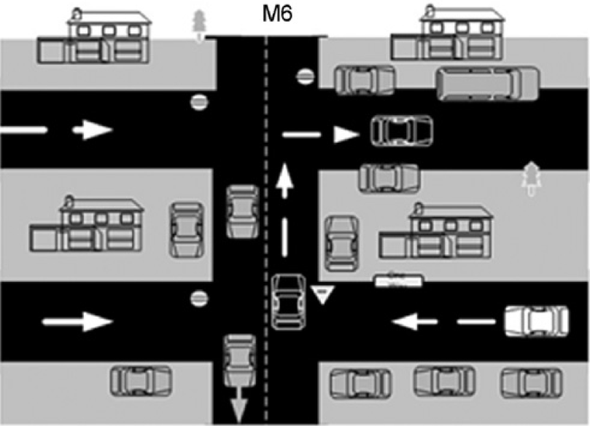
危害感知影片
在人口稠密的住宅區拍攝，道路為單向道，兩邊都停著汽車。
兩旁有汽車停放在路邊擋住視線，前車在到達十字路口時突然緊急剎車，叉路車輛右轉進入車道。
汽車直行，在14秒後右轉並繼續直行，並在23秒後再次右轉。

Slide 11
實驗程序
簡短說明實驗
連接眼球追蹤系統，進行校準
進行培訓：觀看影片，就像自己在開車一樣，每次發現危險情況時就按下按鈕反應
在每個影片結束，參與者都得確認他們遇到的危險為何
確認參與者理解實驗及再次確認他們了解危害的定義
隨機順序觀看影片，並同步紀錄參與者的眼動和按下按鈕的反應

Slide 12
影片之間的比較
M1、M3、M4、M5為有計畫的危險(Planned hazardous situations)
M2、M6為控制組影片(Control movies)
觀察兩組的平均按按鈕的次數發現M1、M3、M4、M5四部影片的次數較高(M=1.65 SD=0.07)，而M2、M6兩部影片的次數較少(M=1.10 SD=0.09)，且兩組之間有顯著差異 F(1,53)=55 p<0.001

Slide 13
道路環境之間的比較
M1、M2為城市地區
M3-M6為住宅地區
其中有因驅動程式問題而導致數據消失，其中至少有一部影片從分析中刪除
城市的平均注視時間(M=229ms SD=31.5)較住宅地區(M=209ms SD=25.8)長，兩者之間具有顯著差異F(1,36)=32.5 p<0.001

Slide 14
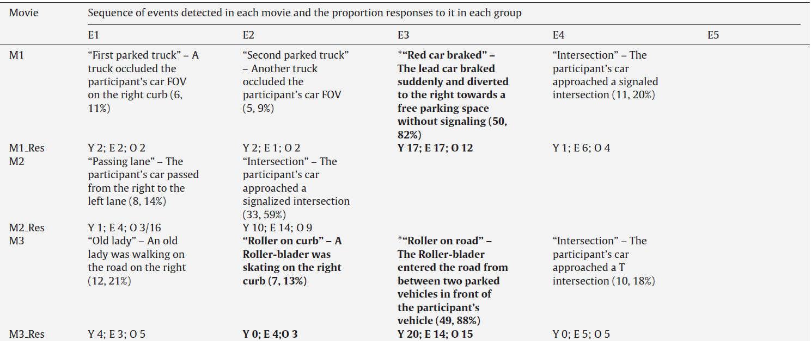
影片內事件分析

Slide 15
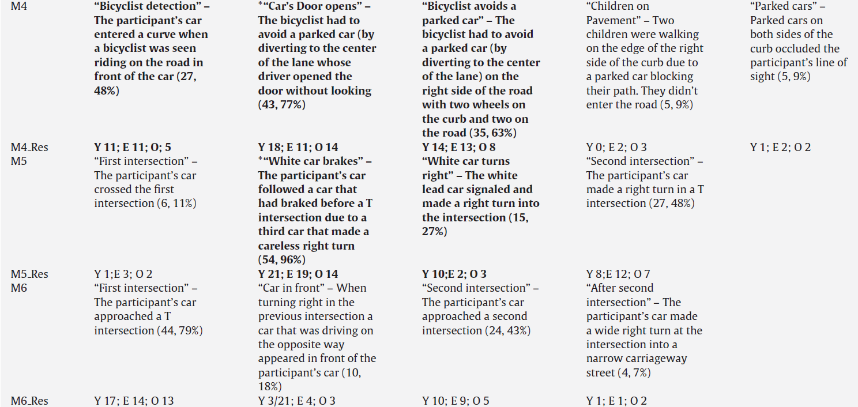
Notes:
除了四個計劃內的危險事件外，還有十五個其他計劃外事件。
值得注意的是，某些電影中對每個計劃事件的平均響應次數（請參見表1中的突出顯示的單元格）超過1.0。這是因為一些駕駛員對計劃中的事件做出了不止一次的響應，將一個計劃中的事件劃分為兩個或多個不同的事件（例如，“路邊的滑旱冰”之後是“路邊的滑旱冰”）。
表1中列出了大量計劃外事件建議僅分析計劃中的事件是不合適的，因為這樣的分析可能無法提供有關經驗豐富的危害感知差異的完整圖片。但是，由於大多數計劃外事件是由相對較少的參與者註意到的，因此評估響應時間（RT）差異是不合適的。值得注意的是，在早期研究中報告的關於經驗豐富的駕駛員和年輕經驗不足的駕駛員之間反應時間差異/相似性的一些不一致之處可能歸因於添加到RT分析中的事件類型。因此，決定根據以下兩段中介紹的程序來分析所有事件（計劃內和計劃外）。

Slide 16
行人
包括三項高支持度事件M3_E3、M4_E4、M4_E3，與一項低支持度事件M4_E4
所有的環境道路個徵都相似，都是在住宅區內駕駛
第四項事件包括兩名孩子在右側路邊行走，雖然所有駕駛者都將注意力集中在這些孩子身上，但只有3名年長駕駛者及2名經驗豐富駕駛者對此事件做出反應。
年長駕駛者 vs. 經驗豐富駕駛者 $X_{1}^{2}$ = 0.48, p = NS
年輕駕駛者 vs. 年長駕駛者 $X_{1}^{2}$ = 4.28, p = 0.03 (p-adjusted = 0.115)
經驗豐富駕駛者 vs. 年輕駕駛者 $X_{1}^{2}$ = 2.33, p = NS
Notes:
前三是高支持(high support planned events)第四個是低支持(low Support)

Slide 17
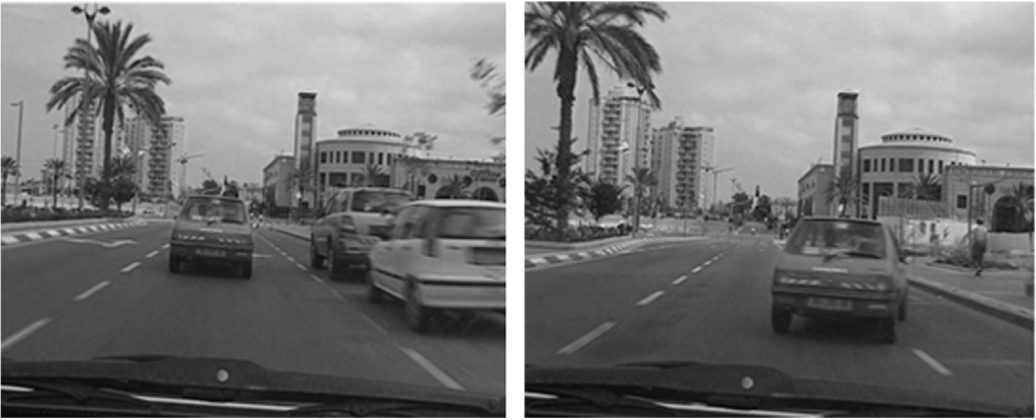
跟車
包括兩項高支持度的事件M1_E3、M5_E2
兩項事件的道路環境特徵不同，前者為城市區域，後者為住宅區域
M1_E3的平均反應延遲(Average response latency, ARL)和口頭描述之間存在顯著差異，而年長駕駛者(12/16)比平均的反應時間比年輕駕駛者(17/21)及經驗豐富駕駛者(17/19)慢F(2,40)=14.147 p=0.001，而後兩者之前無顯著差異
年長駕駛者的平均反應時間比經驗豐富駕駛者慢2.15s(SD=1)，比年輕駕駛者慢1.91s(SD=1)
Notes:
基線響應時間是根據平均首先對特定事件做出響應的組設置的。通過從基線中減去其他兩個組的平均響應時間來計算平均響應潛伏期（ARL）
對於M5_E2，兩組之間的ARL，反應敏感性或危險源頭描述均無統計學差異。來自所有三個組的大量參與者對此事件做出了響應（分別為年輕，有經驗和年長的駕駛員分別為21 / 21、19 / 19和14/16）。
圖3示出了年長的有經驗的駕駛員響應的平均時間點危險（右圖）和年輕無經驗和有經驗的駕駛員對危險作出反應的平均時間點（左圖）。 請注意，當車輛已經轉向路邊右側的停車位時，高齡駕駛人的反應較晚，而其他兩個駕駛員組則作出反應 當汽車開始刹車時。

Slide 18
年長駕駛者在口頭上對危害源頭的描述也不同於年輕、經驗豐富駕駛者。
大多數年輕(16/17)和經驗豐富駕駛者(14/17)描述為，帶頭的前車突然剎車；而大多數年長駕駛者(10/12)則描述為帶頭的前車在右轉進免費停車格時沒有打方向燈。
年長駕駛者提到有關缺乏信號燈的描述較年輕和經驗豐富駕駛者高，存在顯著差異，年輕和經驗豐富駕駛者之間則無：
年長駕駛者 vs. 經驗豐富駕駛者 $X_{1}^{2}$ = 12.27, p < 0.01
年長駕駛者 vs. 年輕駕駛者 $X_{1}^{2}$ = 17.92 , p < 0.01
經驗豐富駕駛者 vs. 年輕駕駛者 $X_{1}^{2}$ = 1.13, p >0.2

Slide 19
交叉路口
包括計畫外事件M1_E4、M2_E2、M3_E4、M5_E4、M6_E1、M6_E3而其中高支持度事件為M2、M6
所有事件中，除M5_E4以外，年者駕駛者的反應時間較經驗豐富駕駛者晚，而駕駛組別之間並無顯著差異。
在所有低支持度事件中，經驗豐富的駕駛者反應較年輕駕駛者快。
M5_E4與其他事件不同，因為此事件的反應靈敏度對於所有駕駛者均非常高，且沒有發現有顯著差異。

Slide 20
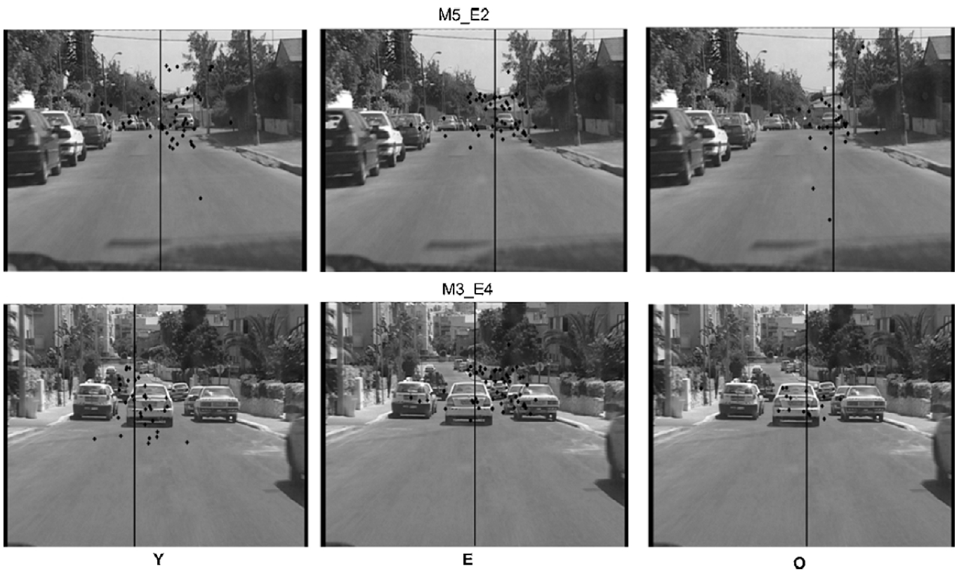
而在交叉路口中，並不包含M5_E2，因為此事件被定義為跟車事件，主要原因為其危險來源為領先的前車的剎車行為。
而與M5_E2類似的事件為M3_E4，根據結果顯示，年長和經驗豐富駕駛者均朝合併道路的方向且向右注視，而年輕駕駛者則是直些樣前注視
對於兩項事件，年長和經驗豐富駕駛者平均水平注視位置明顯較年輕駕駛者偏向道路的右側，而年者與經驗豐富駕駛者之劍並未發現現住差異
M5_E2：F(2,41)=8.07 p<0.001
M3_E4：F(2,40)=6.48 p<0.004

Slide 21
計畫外事件的反應
計畫事件的發生之前和發生之後
計劃之前包括4項低支持度事件M1_E1、M1_E2、M3_E1、M5_E1
計畫之後包括5項低支持度事件M1_E4、M3_E4、M4_E4、M4_E5、M5_E4
駕駛者部分發現顯著差異 F(2,53)=4.078 p<0.023
時間部分也發現顯著差異 F(1,53)=12.405 p<0.001
而兩者間具有顯著的交互作用 F(2,53)=3.085 p<0.054

Slide 22
討論
駕駛經驗豐富者與年長駕駛者確實比沒有經驗的年輕駕駛者具有更高的對潛在危害的敏感度。
潛在危險是那些計畫外的事件，結果表明駕駛者對計畫中的事件(實際危險)並無明顯差異，而計畫中的事件最免顯得特徵為他是迫在眉睫的威脅，他會干擾駕駛者的可操控性，會迫使駕駛者採取行動以避免發生車禍。

Slide 23
而「讀取」環境並預測可能或可能不會發生危險的能力與經驗有關。根據 Endsley(1995)和Logan(1985)指出，缺乏適當經驗與知識的年輕駕駛者難以預測潛在的危險狀況，因為他們尚未有足夠的經驗，除非是迫在眉睫的威脅他們才會採取行動；而年長與經驗豐富的駕駛者較能夠預測潛在危險。在研究中發現即使看不到明顯的危險，他們的視線也都會朝可能有潛在危險的地方看去，例如T型交叉路口的合併道路。
而年輕駕駛者在計畫中的事件發生後，不太可能發現潛在危險；而年長駕駛者與經驗豐富駕駛者則會繼續尋找危險。在觀看影片時年輕駕駛者可能會更頻繁的按下危險按鈕，但在實際危險發生後，他們可能會以其發生的情況作為基準來確定哪些情況是危險的。

Slide 24
本研究中年長駕駛者平均擁有37年以上的駕駛經驗。與Bolstad and Hess (2000)及 Underwood et al. (2005)的觀點和發現一致，年齡較大且駕駛經驗豐富的駕駛者發現的潛在危險大於年輕駕駛者。
在接近交叉路口時，年輕駕駛者的反應較經驗豐富的駕駛者慢，較年長駕駛者快，但三者間無顯著差異。實際上，對於交叉路口的事件，年長駕駛者平均在1.5秒或30秒後做出反應，較有經驗的駕駛者慢→突顯出，感知技能似乎完好無損，但會隨著年齡的增長而退化，且在運動技能之間會有差異。

Slide 25
觀念性架構
工作壓力
道路事件
緊急事件
一般事件
駕駛
疲勞程度
駕駛績效
風險模型
職業駕駛
一般駕駛
駕駛行為
反應時間
工作負荷
道路環境
高負荷環境
低負荷環境

